Slide 1
Взаимодействие с родителями воспитанников через проектную деятельность.
Подготовила Бирюкова Т.Ю.
2024г.

Slide 2
Актуальность
Очень часто, в процессе своей педагогической деятельности, я слышу от детей впечатления о просмотренных фильмах, мультфильмах, новых компьютерных играх. С удовольствием дети делятся радостью от покупок новых игрушек-персонажей просмотренных мультфильмов. На мой вопрос, « - А какую новую книгу вам купили родители?», как правило, звучит ответ – книжку-раскраску. Всевозможные гаджеты ослабили интерес к книге и желание работы с ней. Большинство родителей, заменяют чтение на просмотр. Отсюда следует, что у детей отсутствует интерес к художественной и научно-познавательной литературе. Очень мало детей, кто с интересом может рассматривать иллюстрации в книгах, кто просит, в процессе самостоятельной игровой деятельности почитать книгу. Стала замечать, что дети небрежно, неаккуратно обращаются с книгами; могут взять, чтобы заменить книгой съезд с моста, не всегда обращают внимание на порядок в книжном уголке.
Поэтому, на сегодняшний день, мы столкнулись с тем, что у нас в группе много детей с нарушениями речи; детей с низким уровнем воображения, восприятия, коммуникативных навыков.
Чтобы повысить у детей интерес к книге я решила привлечь родителей к образовательному процессу через проект создание книжки-малышки «Удивительный Космос».

Slide 3
Цель проекта:
Сформировать у детей интерес к детской книге через познавательную и творческую деятельность, путем создания книжки-малышки.

Slide 4
Были поставлены задачи:
Обучающие:
Систематизировать знания детей о разных видах книг и их значении в жизни человека.
Познакомить детей с процессом изготовления книги.
Познакомить детей со способом получения бумаги
Систематизировать знания детей о космосе: звездах, планетах, космонавтах.
Развивающие:
Развивать творческую, познавательную активность, мелкую моторику, композиционные умения.
Расширять кругозор
Развивать речь детей, внимание, воображение.
Закреплять умения и навыки работы с ножницами, клеем и различными материалами.

Slide 5
Воспитательные:
Воспитание у детей любви и бережного отношения к книге.
Воспитывать желание изготавливать книжки своими руками.
Обогащение родительского опыта приемам взаимодействия и сотрудничества родителей с ребенком в семье.

Slide 6
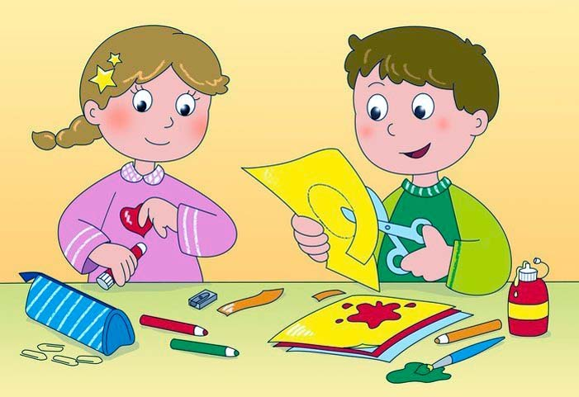
Предполагаемый результат:
Дети:
Познакомятся с тем, как получаются книги;
Расширится представление о профессиях, связанных с изготовлением книги, космосом; представление о Вселенной, о планетах Солнечной системы, созвездиях, о знаменитых космонавтах.
Научатся совместно с родителями, а затем и самостоятельно изготовлять книжки-малышки.

Slide 7
Предварительная работа:
Консультация родителей «Роль книги в жизни дошкольника».
Подготовлены беседы с детьми : « Профессии людей, которые помогают сделать книгу», «Зачем нужны книги».
Предложено родителям совместно с детьми посетить библиотеку.
Просмотр презентации «Откуда книга пришла»
Организация и проведение сюжетно-ролевых игр «Книжный магазин», «Библиотека»

Slide 8
сюжетно-ролевая игра «Библиотека»

Slide 9
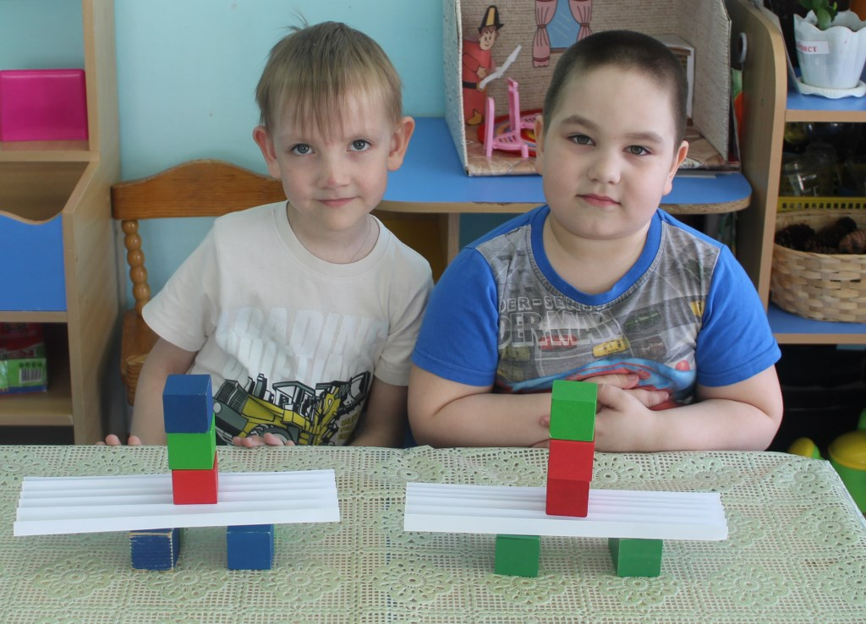
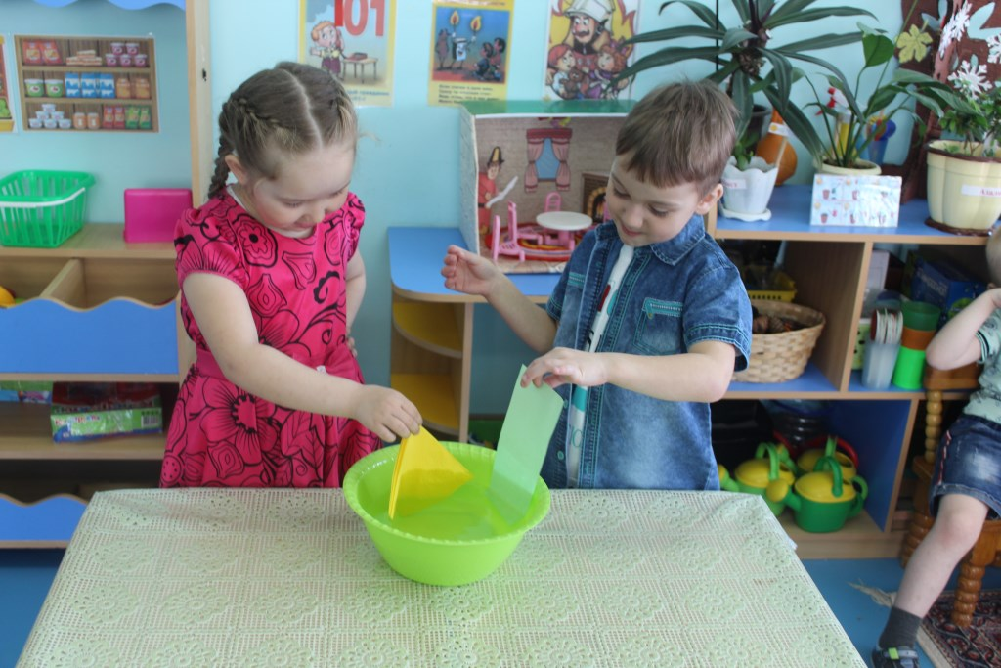
Познавательно-экспериментальная деятельность. Тема «Бумага, ее свойства и виды».

Slide 10
Оформление книжного уголка в группе.

Slide 11
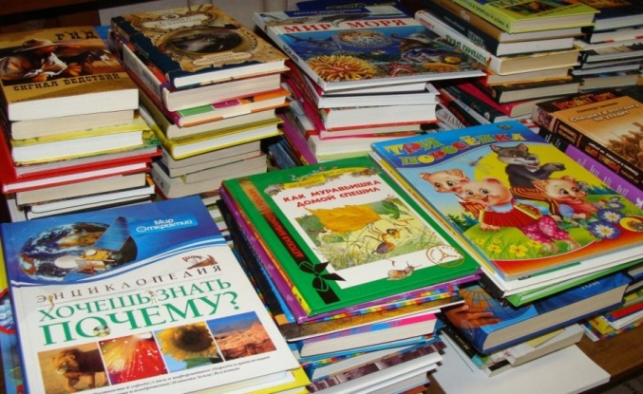
Работа над проектом состояла из трех этапов:
1.Подготовительный
была определена тема, цели и задачи, содержание проекта,
составлен план мероприятий
шел подбор информационного и видео материала;
подбор книг по жанрам: стихи, сказки, загадки, энциклопедии и т.д.

Slide 12
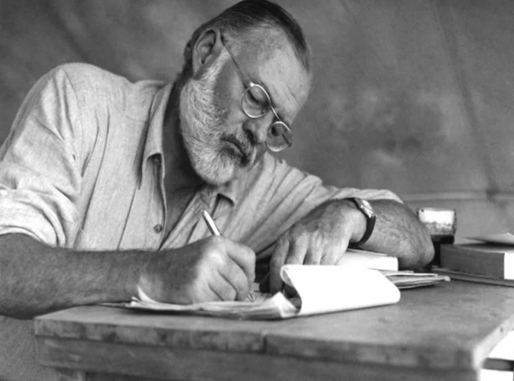
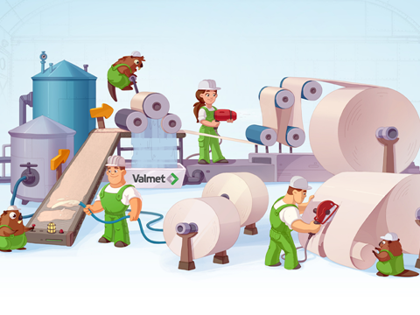
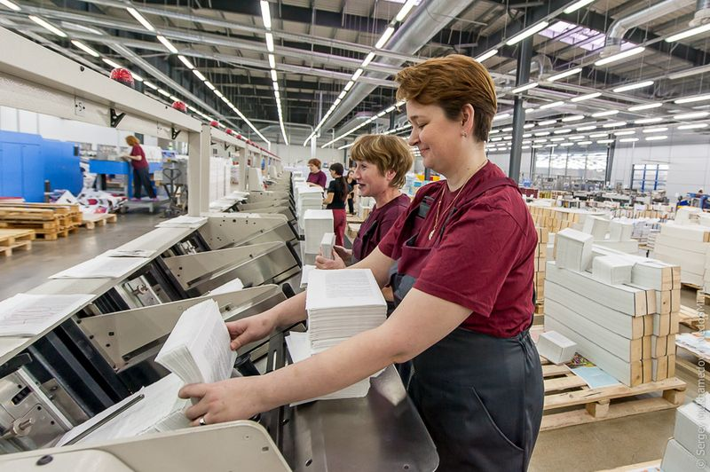
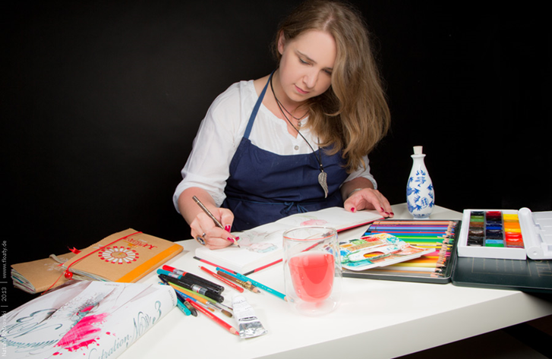
2.Основной (или этап реализации проекта)
Проведены с детьми беседы:
« Профессии людей, которые помогают сделать книгу»,
«Зачем нужны книги».

Slide 13
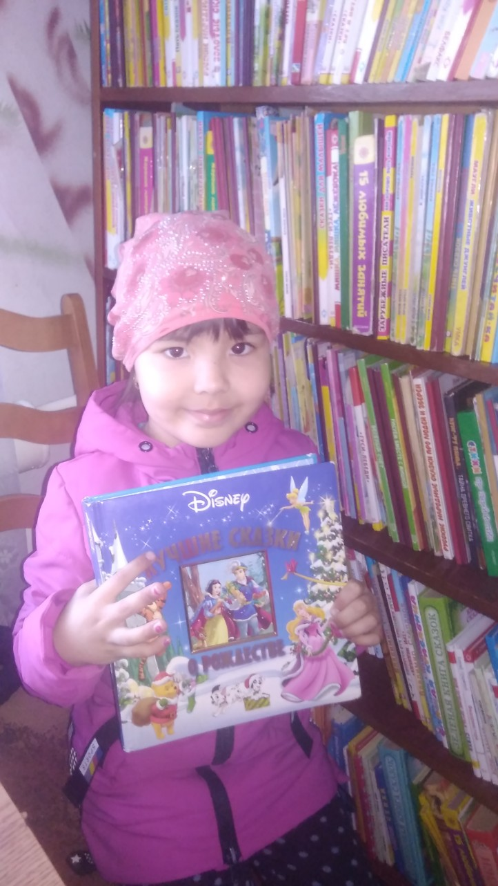
Посещение библиотеки

Slide 14
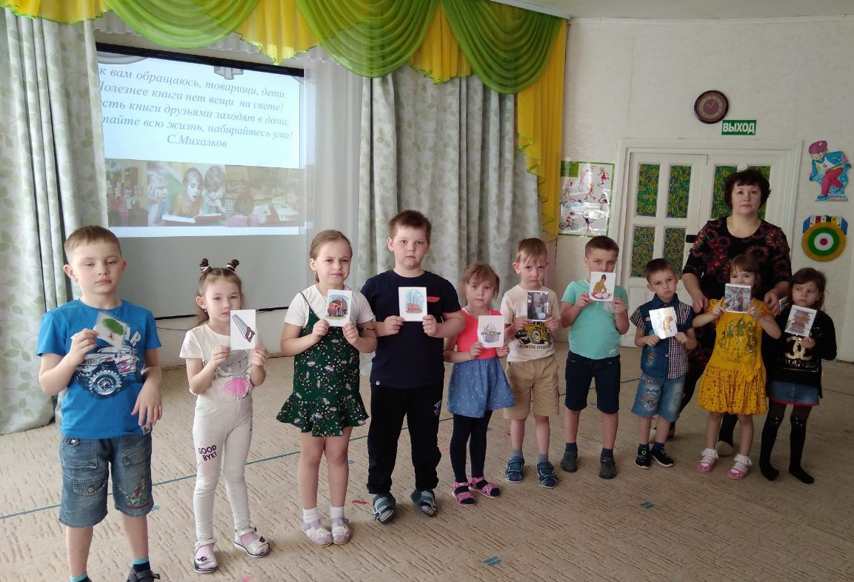
Составили алгоритм изготовления книги.

Slide 15
Вели «Дневник чтения» в рисунках.

Slide 16
Готовили макеты

Slide 17
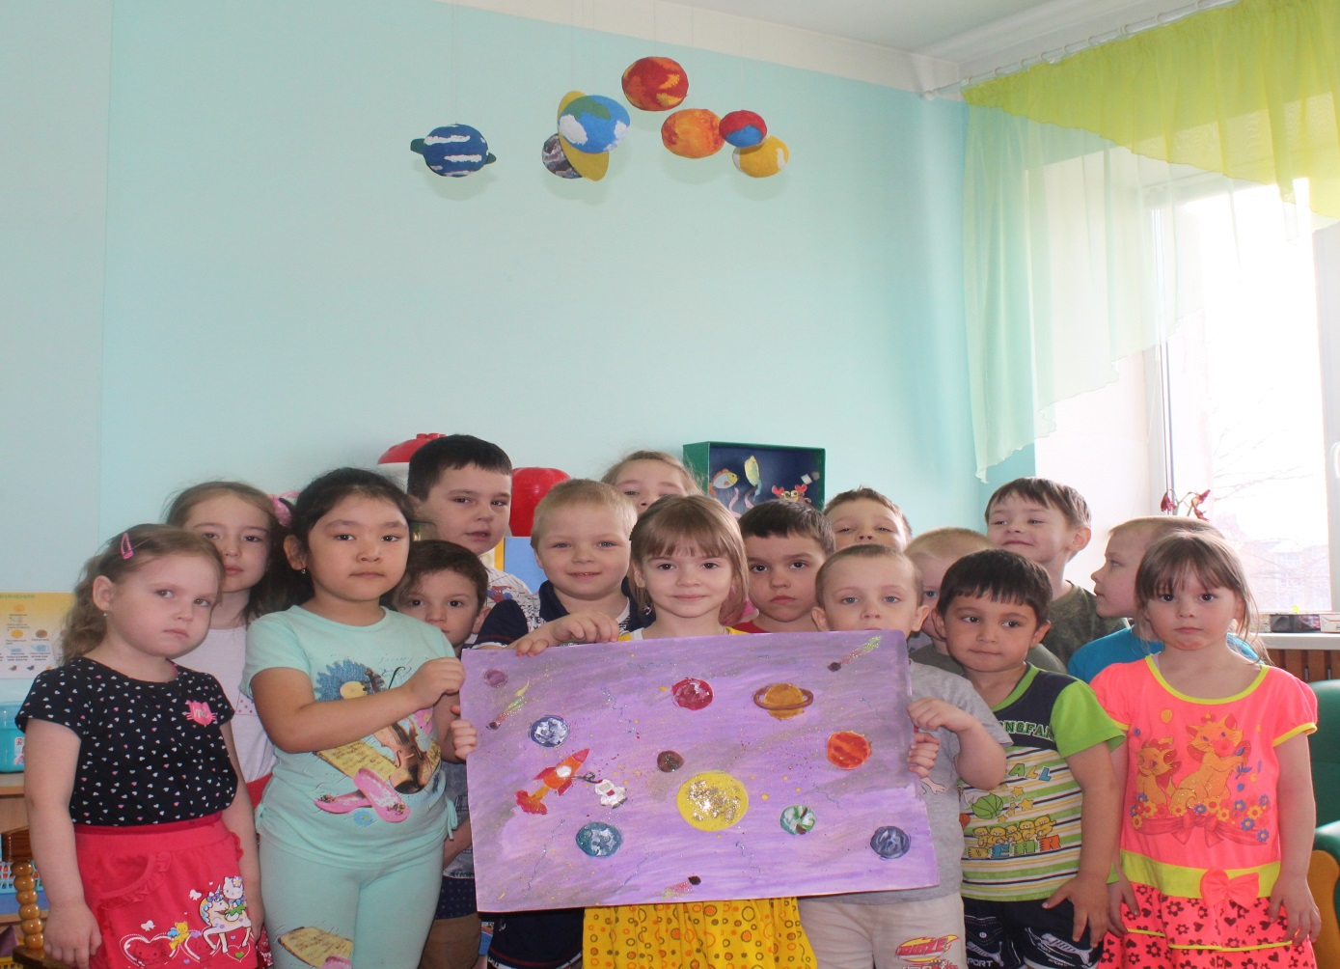
Рисовали нетрадиционной техникой космический корабль, конструировали из бумаги книжку-малышку, изготовили коллективную работу на тему «Необъятный космос» из соленого теста.

Slide 18
Рассматривали иллюстрации на тему «Космос» в энциклопедии, стихах, рассказах; работали с раскрасками
Было предложено родителям совместно с детьми изготовить книжки на тему «Удивительный космос».

Slide 19
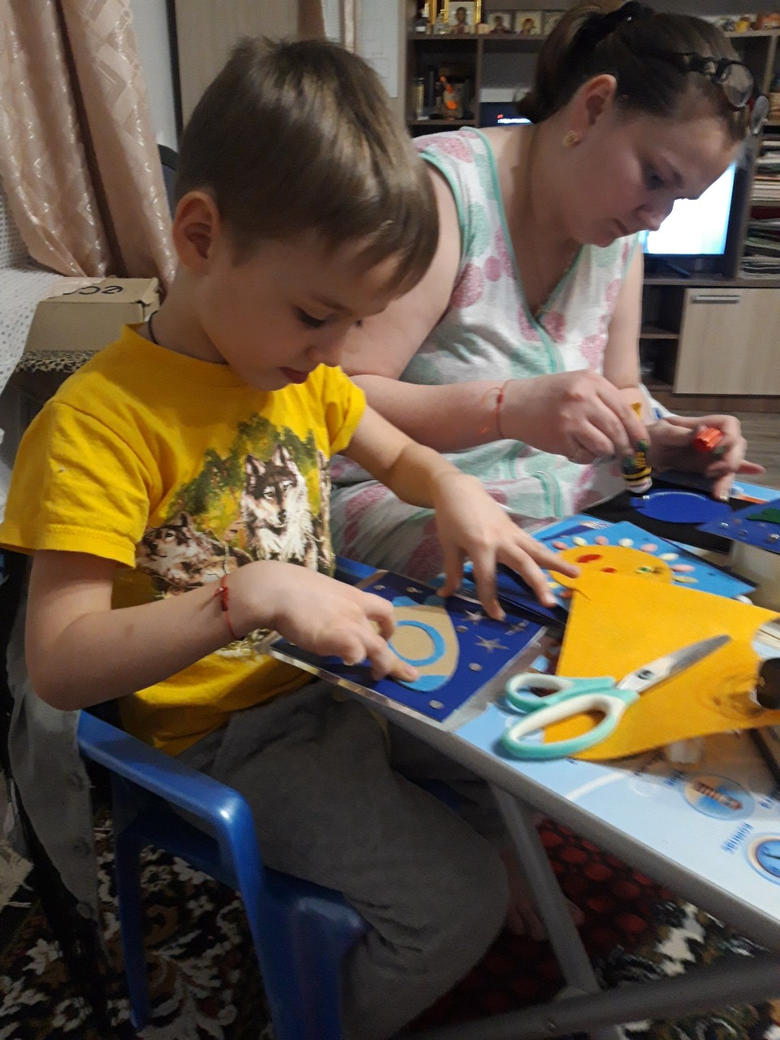
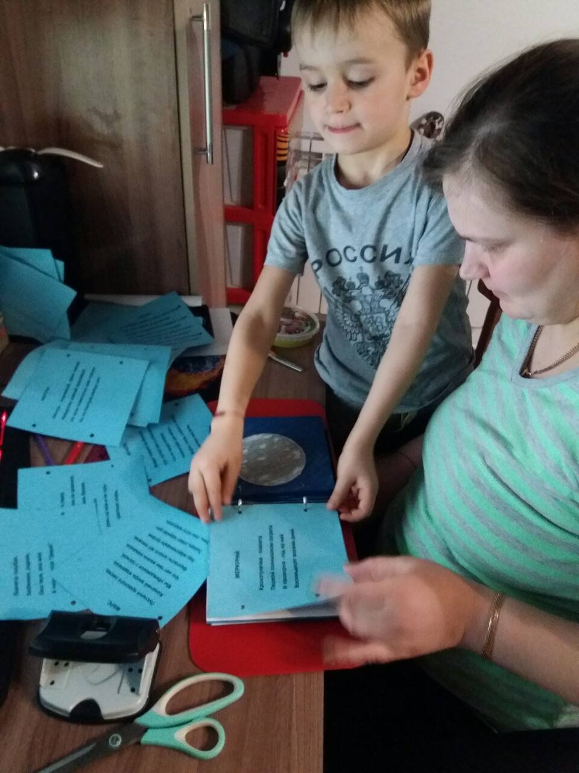
Артем

Slide 20
Витя

Slide 21
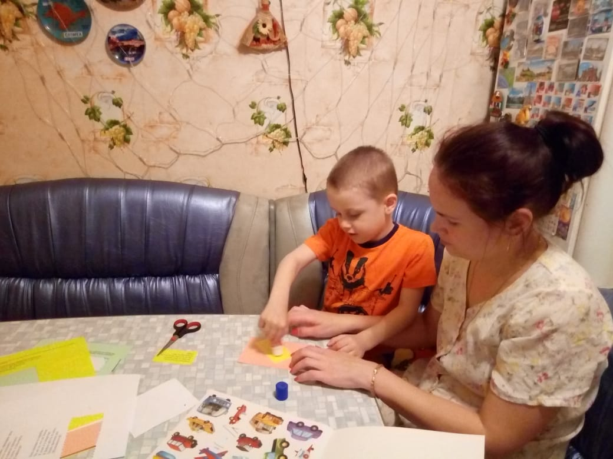
Карим

Slide 22
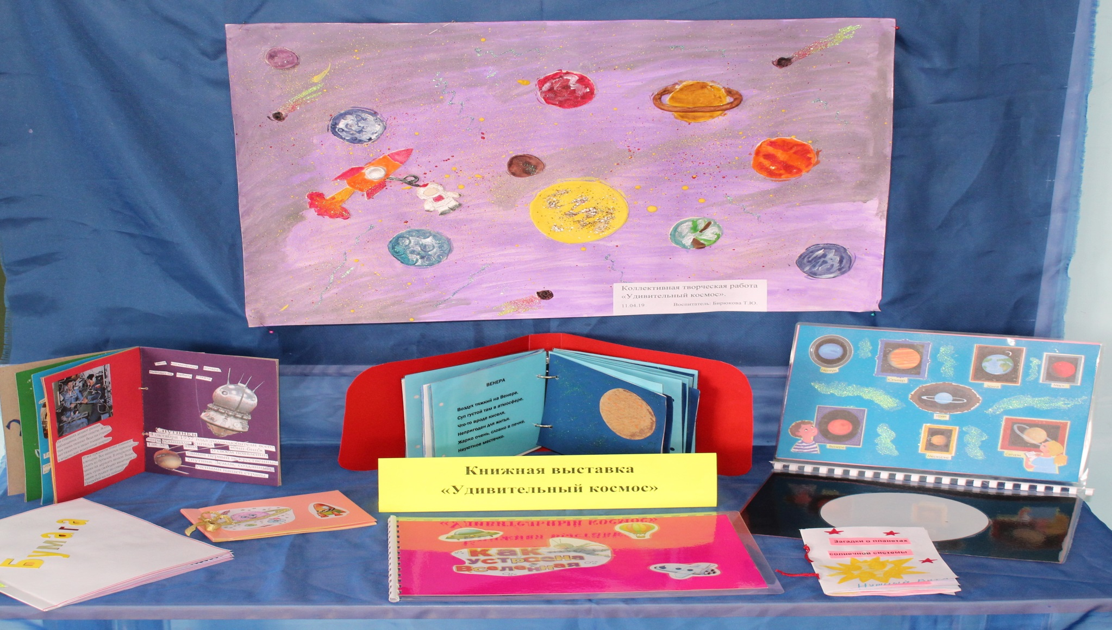
3.Заключительный
подготовлена выставка книг
«Удивительный космос».

Slide 23
По реализации проекта я заметила, что:
Повысился познавательный уровень детей старшей группы «Знайки»: дети стали постоянно брать и рассматривать энциклопедии и другие книги;
У детей повысился интерес к продуктивной деятельности: ребята изготавливают книжки, рисуя в них всевозможные картинки, и просят сделать надпись у картинки.
Обогатилась развивающая предметно-пространственная среда в группе.
Появился интерес у родителей к совместной продуктивной деятельности с детьми.

Slide 24
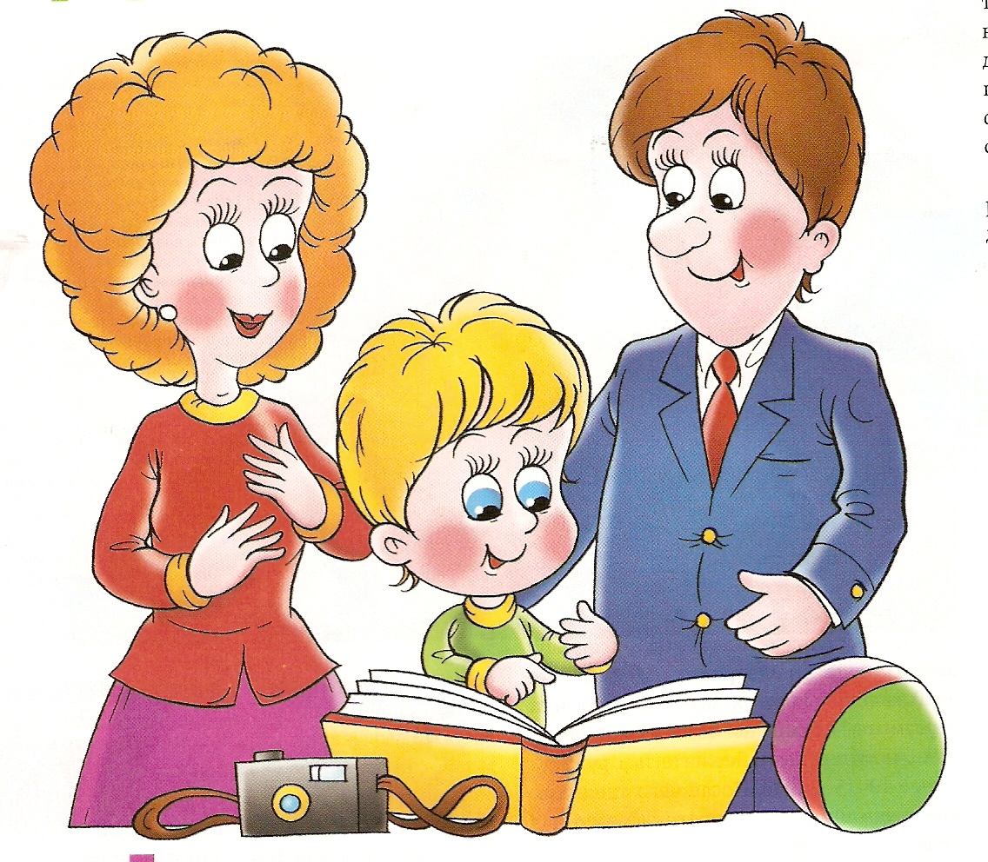
.
Спасибо за внимание!

